Slide 1
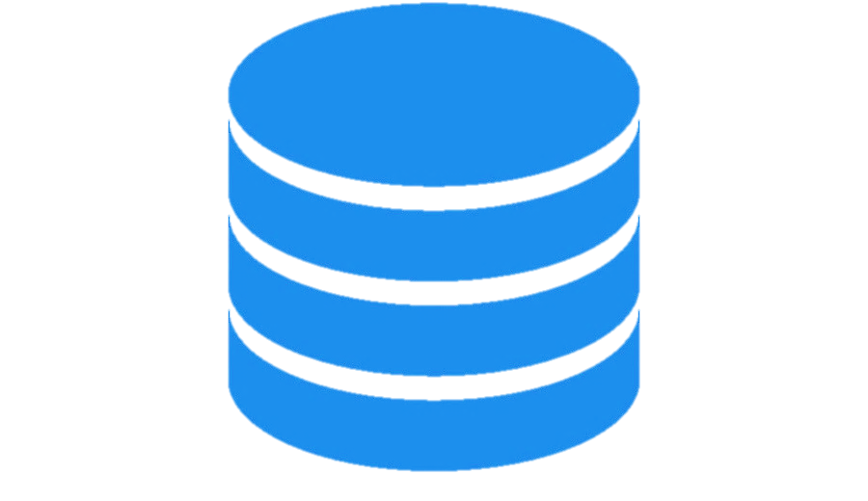
Bases de Datos A

Slide 2
Primer Parcial

Slide 3
Concepto de Base de Datos
Una base de datos es un conjunto de información organizada y estructurada en repositorios de almacenamiento que permiten una posterior manipulación de los datos de un tema afín.

Slide 4

Sistema Manejador de Bases de Datos ( SMBD)
Un Sistema Manejador de Bases de Datos es un conjunto de programas que maneja la estructura de la base de datos y controla el acceso a los datos guardados en ella.
El SMBD maneja la interacción entre el usuario final y la base de datos.

Slide 5
Lenguajes en un SMBD
DDL (Data Definition Languaje )
Lenguaje de definición de Datos
DML (Data Manipulation Languaje)
Lenguaje de Manipulación de Datos
SQL (Structured Query Languaje)
Lenguaje Estructurado de Consultas

Slide 6
Arquitecturas de Base de Datos
Modelo ANSI-SPARC
ANSI -> (American National Standards Institute)
Instituto Americano Nacional de Estándares
SPARC -> (Standard Planning and Requirements Comitee)
Comité de Planeación y Requerimientos de Estándares

Slide 7
Objetivo BD: Independencia entre datos y aplicaciones
Nivel Externo
Vista individual de los usuarios
Nivel Conceptual
Vista comunitaria de los usuarios
Nivel Interno
Vista de almacenamiento

Slide 8
Nivel Externo
Más cercano a los usuarios
Se definen los datos tal y como lo va a ver el usuario
Cada usuario puede tener su propio modelo externo.
Nivel Conceptual
Diseño conceptual de la base de datos
Se utiliza DDL
Se define mediante un esquema conceptual
Nivel Interno
Describe la estructura física de la base de datos, etc.
Especifica todos los aspectos relacionados con el Hardware

Slide 9
Tipos de Bases de Datos
Número de Usuarios
Un Usuario
Multiusuario
Grupo de Trabajo
Empresa
Ubicación de datos
Centralizada
Distribuida
Uso de Datos
Operacional
Almacén de datos

Slide 10
Modelos de Bases de Datos
Es una descripción de algo conocido como contenedor de datos (algo en donde se guarda información), así como de los métodos para almacenar y recuperar información de esos contenedores.
Base de Datos Jerárquico
Base de Datos de Red
Modelo de Base de Datos Orientado a Objetos
Modelo de Base de Datos Documental
Modelo de Base de Datos en Estrella
Modelo Entidad-Relación
Modelo Relacional

Slide 11
Modelo de Base de Datos Orientado a Objetos
Ofrece la flexibilidad para cumplir con algunos de los requerimientos sin estar limitado por los tipos de datos y los lenguajes de consulta disponibles en los sistemas de bases de datos tradicionales.
Incorpora todos los conceptos importantes del paradigma de objetos:
Encapsulación
Herencia
Polimorfismo

Slide 12
Modelo de Base de Datos Documental
Constituido por un conjunto de programas que almacenan, recuperan y gestionan datos de documentos o datos de algún modo estructurado.
Constituye una de las principales subcategorías dentro de los denominados bases de datos NoSQL.
Los documentos contienen alguna información similar y otra diferente.
Es posible añadir información sin necesidad de establecer que información queda excluida.
La mayoría de las bases de datos de XML están orientadas a documentos.

Slide 13
Modelo de Base de Datos en Estrella
Modelo de datos que tiene una tablad e hechos que contiene los datos para el análisis, rodeada de las tablas de dimensiones.
Los hechos contienen datos medibles, cuantitativos, relacionados a la transacción del negocio.
Las dimensiones son atributos que describen los datos indicados en los hechos (meta-datos).
Las tablas de Hechos se diseñan para contener detalles uniformes a bajo nivel.
Las tablas de Dimensiones generalmente tienen un bajo número de registros, en comparación a las tablas de hechos.

Slide 14
Base de Datos Jerárquico
En este modelo, los datos se organizan en forma similar a un árbol (visto al revés), en donde un nodo padre de información puede tener varios hijos.
El nodo que no tiene padres es llamado raíz, y a los nodos que no tienen hijos se les conoce como hojas.

Slide 15
Base de Datos de Red
Se permite que un mismo nodo tenga varios padres (posibilidad permitida en el modo jerárquico).
Es ligeramente distinto del jerárquico.

Slide 16
Modelo Entidad - Relación
Es un modelo de datos que permite representar cualquier abstracción, percepción y conocimiento en un sistema de información formado por un conjunto de objetos denominados entidades y relaciones, incorporando una representación visual conocida como diagrama entidad-relación.

Slide 17
Componentes de un Diagrama Entidad-Relación
Entidad
Es cualquier clase de objeto o conjunto de elementos presentes o no, en un contexto determinado dado por el sistema de información o las funciones y procesos que se definen en un plan de automatización.
Atributo
Características, rasgos y propiedades de una entidad.
Relación
Vínculo que permite definir una dependencia entre los conjuntos de dos o más entidades.
Interrelación
Constituyen los vínculos entre entidades.
Los tipos de interrelaciones entre entidades o tablas se realizan aplicando las reglas de cardinalidad y modalidad.

Slide 18
Entidades Fuertes
Son las tablas principales de la base de datos que requieren de tablas auxiliares para completar su descripción.
Entidades Débiles
Son las tablas auxiliares de una tabla principal, puede ser una o varias o ninguna.
Claves
Es un atributo o atributos que tienen como objetivo distinguir cada registro del conjunto.
Clave Primaria
Permite identificar unívocamente cada registro de una tabla.
Superclave
Es una llave primaria compuesta de más de un atributo.
Clave Externa
Campo clave que establece una relación con la clave primaria de otra tabla.

